Slide 1
R教學
安裝R
羅琪老師

Slide 2
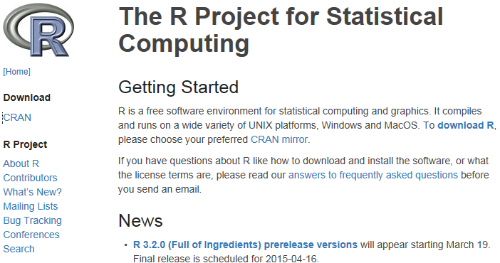
如何下載R
進入R網站(http://www.R-project.org)

Slide 3
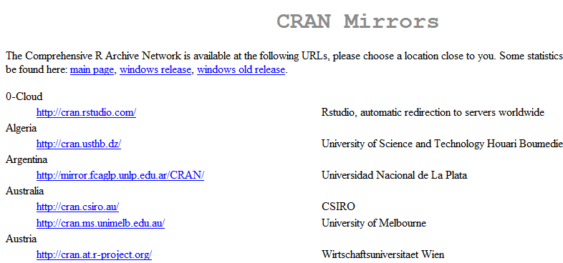
選擇下載地點

Slide 4
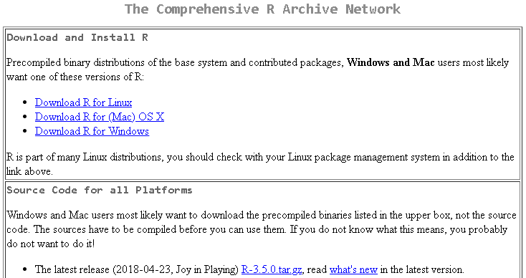
下載Windows 最新版本R

Slide 5
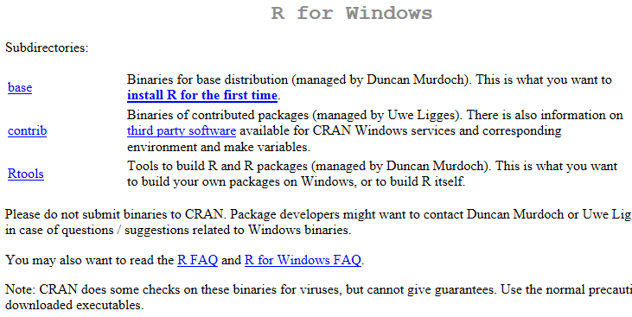
選Install R

Slide 6
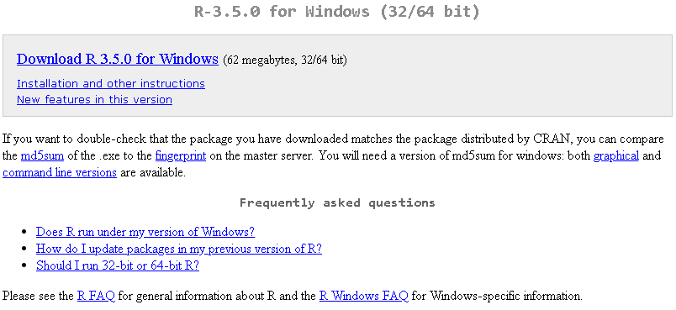
下載並執行安裝
選擇Download R 3.5.0 for Windows

Slide 7
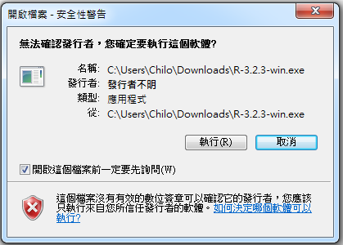
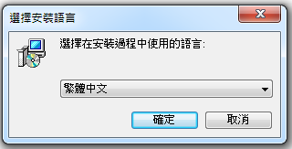
下載並執行安裝
下載R 3.5.0

Slide 8
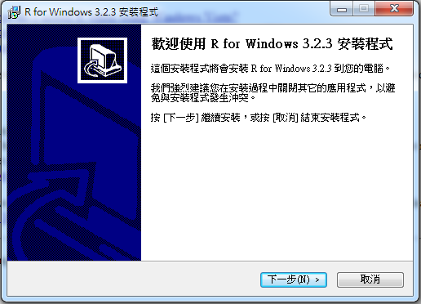
下載並執行安裝

Slide 9
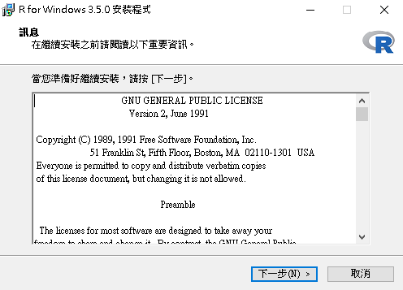
下載並執行安裝

Slide 10
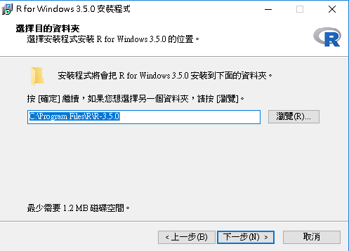
下載並執行安裝

Slide 11
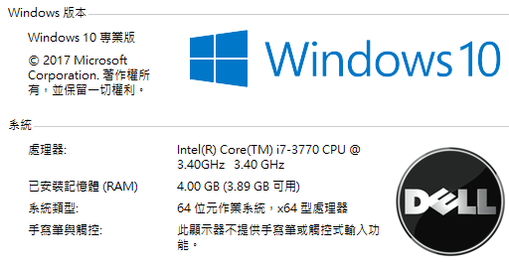
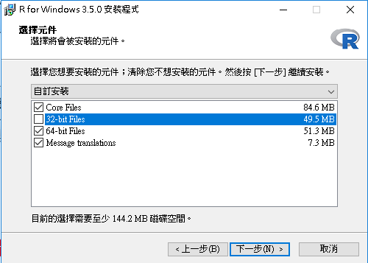
下載並執行安裝
先檢查你的電腦是32位元還是64位元的

Slide 12
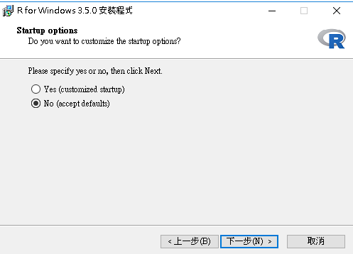
下載並執行安裝
是否要自訂開始選項
內設值是”否(No)”

Slide 13
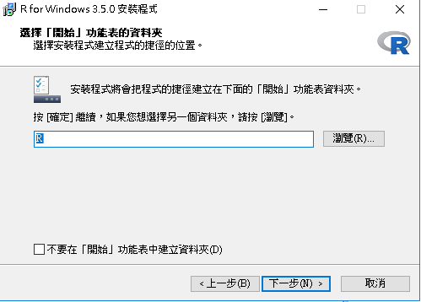
下載並執行安裝

Slide 14
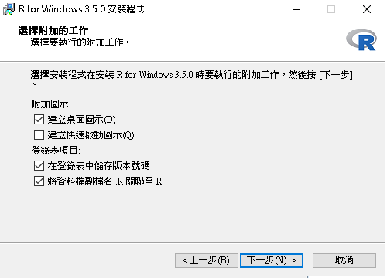
下載並執行安裝

Slide 15
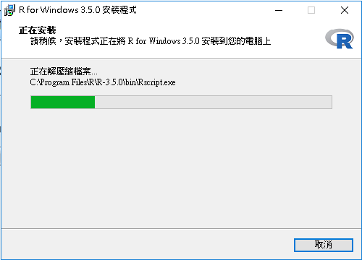
下載並執行安裝

Slide 16
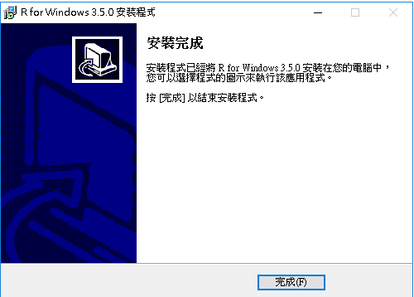
下載並執行安裝

Slide 17
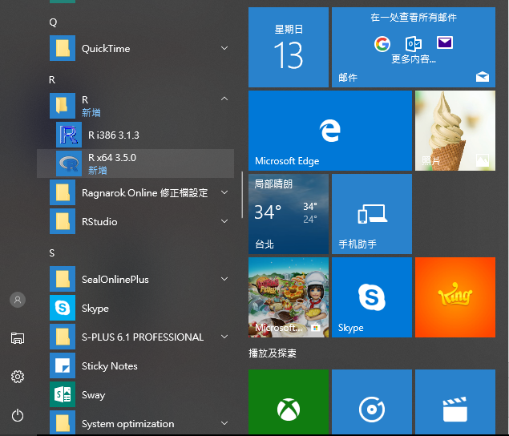
安裝完成, 開啟R

Slide 18
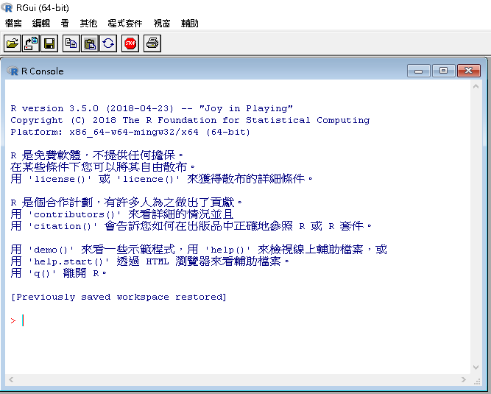
出現R控制台
在插入符號”>”後可以輸入R指令

Slide 19
進入R時的說明
用 'demo()' 來看一些示範程式
用 'help()' 來檢視線上輔助檔案，或
用 'help.start()' 透過 HTML 瀏覽器來看輔助檔案。
用 'q()' 離開 R。

Slide 20
獲取和設定您的工作目錄
獲取您目前的工作目錄
> getwd()
[1] "C:/Users/Chilo/Documents"
設定您的工作目錄, 例如:
> setwd("D:/chilo/R")
再檢查您目前的工作目錄
> getwd()
[1] "D:/chilo/R"

Slide 21
簡單的Hello World！練習
> x <- ("Hello") # 將Hello這個字指派到變數x中
> x
[1] "Hello"
> y <- ("World!") # 將World!這個字指派到變數y中
> y
[1] "World!"
> z <- paste(x,y) # 將兩字合在一起, 放到新的變數z中
> z
[1] "Hello World!"

Slide 22
載入程式套件(package)
在R中可以載入不同的程式套件，以利執行更多不同的製表、繪圖或統計功能。
我們可以在功能列中的「程式套件」選項下，看到R所提供的許多程式套件，
例如: R基本語法無法製作列聯表，故我們可藉由載入程式套件prettyR來製作列聯表，載入方式如下步驟，應用實例以後會再說明。

Slide 23
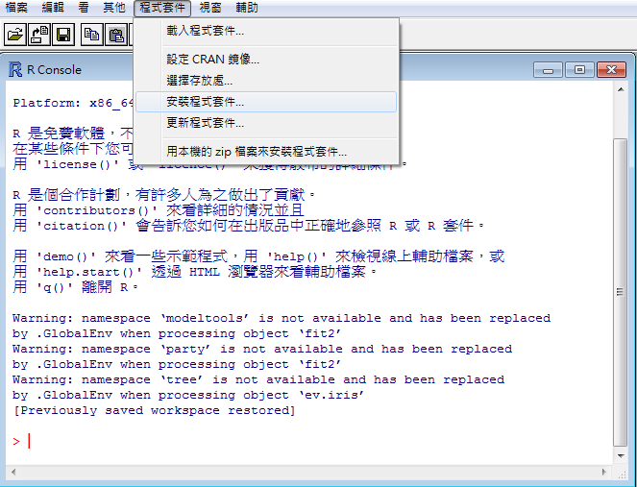
載入程式套件(package)
點選入「程式套件」選項，再點選入「安裝程式套件」選項

Slide 24
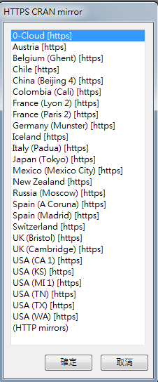
載入程式套件(package)
選擇「0-Cloud」選項
再按確定

Slide 25
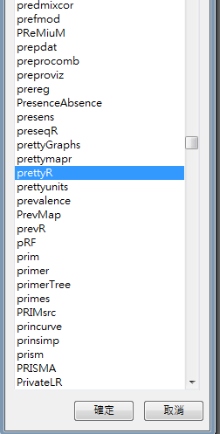
載入程式套件(package)
找到「prettyR」
再按確定

Slide 26
載入程式套件(package)
在R中寫入
> library(prettyR)
即可載入prettyR套件
離開R
> q()

Slide 27
付出最多的人，也是收穫最多的人
~共勉之~

